Slide 1

Акция
«А у нас во дворе»

Slide 2
Становление родительского поведения, приспособление к роли родителя – одно из главных направлений личностного развития взрослого человека. Трудность этой задачи в том, что она не может быть решена раз и навсегда: по мере роста, взросления ребенка родительская роль многократно видоизменяется, наполняется все новым и новым содержанием.
Традиционно главным институтом воспитания является семья. То, что ребенок в детские годы приобретает в семье, он сохраняет в течение всей последующей жизни. Важность семьи как института воспитания обусловлена тем, что в ней ребенок находится в течение значительной части своей жизни, и по длительности своего воздействия на личность ни один из институтов воспитания не может сравниться с семьей. В ней закладываются основы личности ребенка, и к поступлению в школу он уже более чем наполовину сформировался как личность.

Slide 3
Дети обычно стремятся копировать поведение других людей и наиболее часто тех, с которыми они находятся в самом тесном контакте.
Нарушение семейных отношений и отклонения в воспитании приводят к возникновению и развитию отклонений в психике детей.

Slide 4
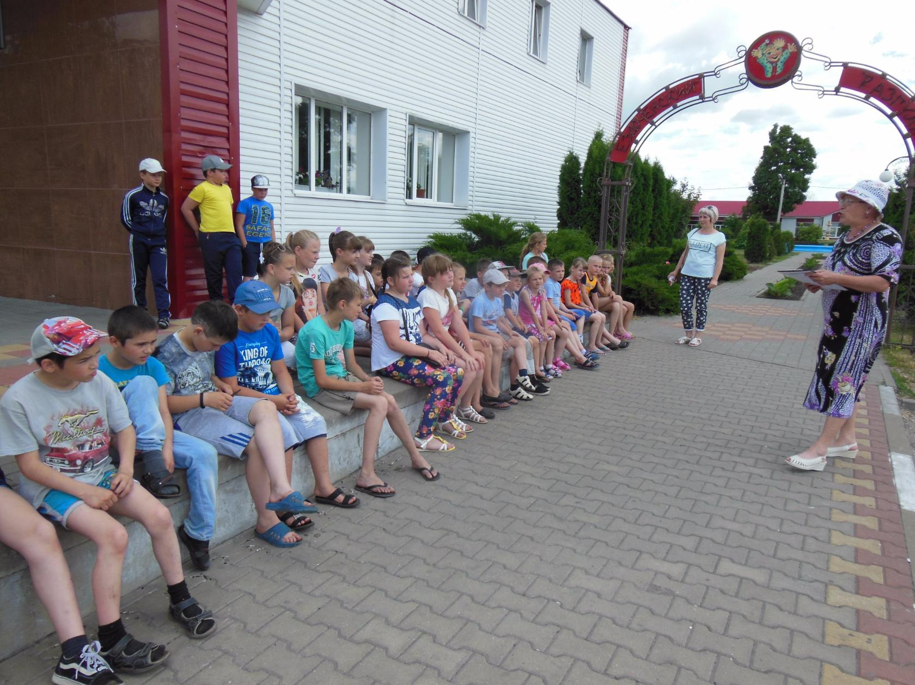
Вот и у нас в селе Ездочное прошла акция «А у нас во дворе».

Slide 5
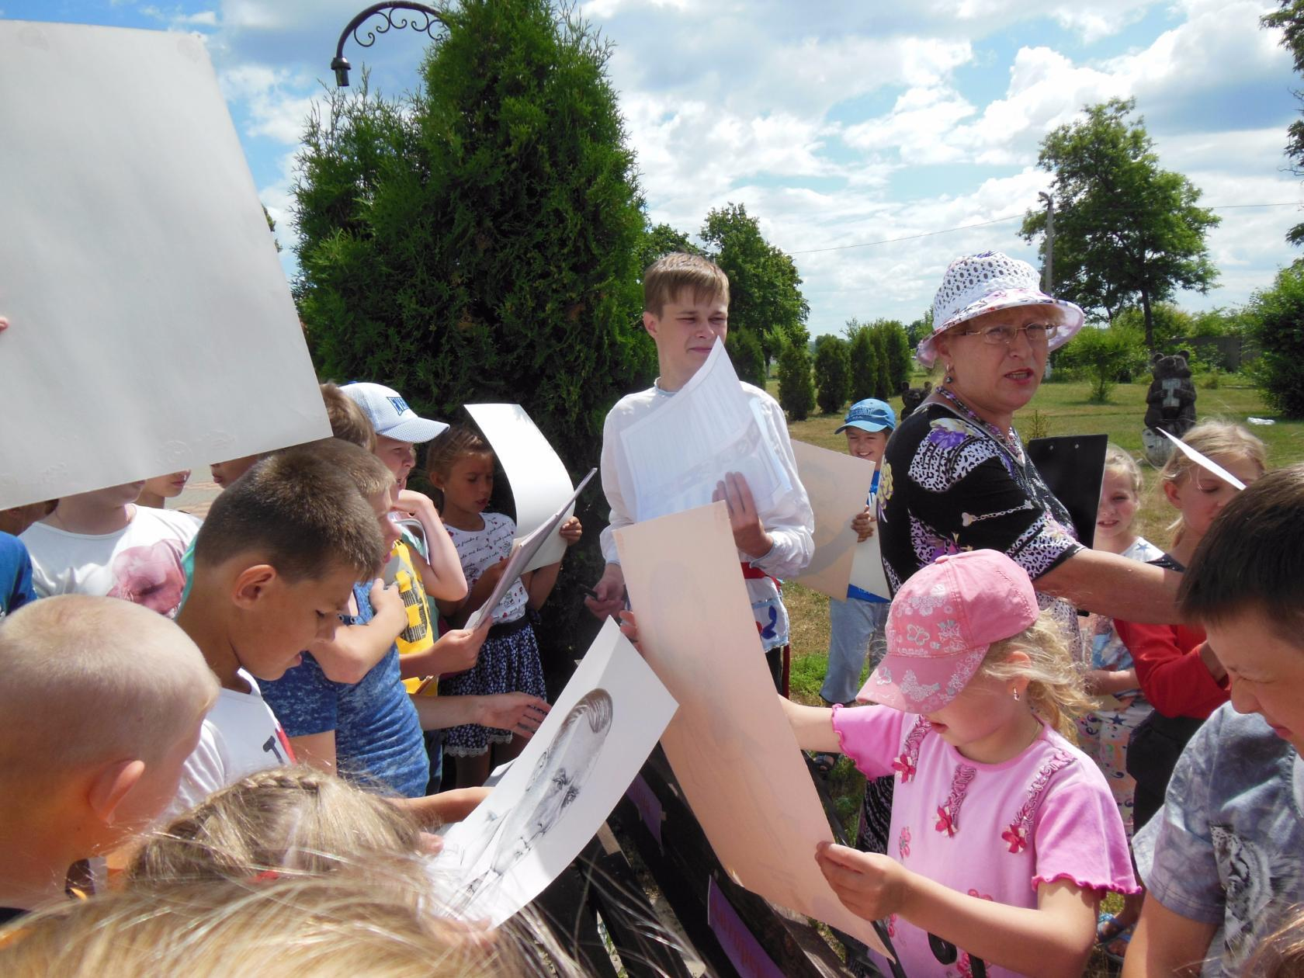
На которой был проведен литературный поединок «Что мы знаем о поэтах»

Slide 6
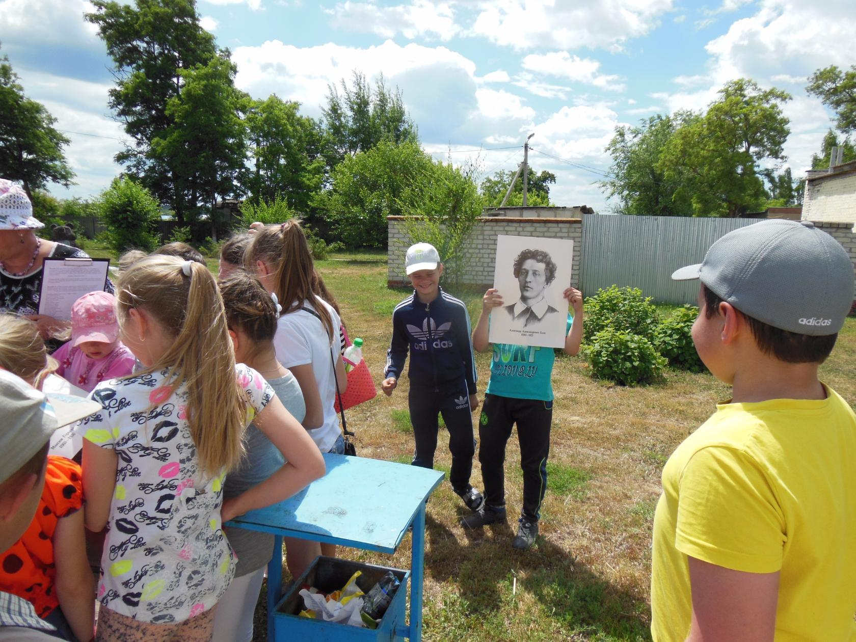

Slide 7
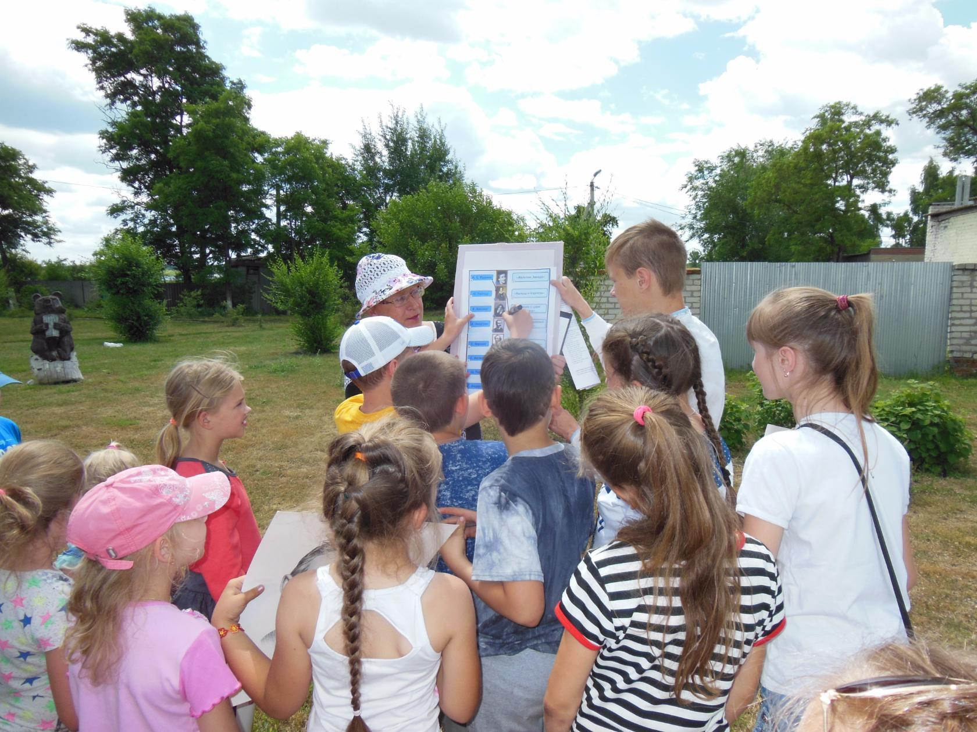

Slide 8
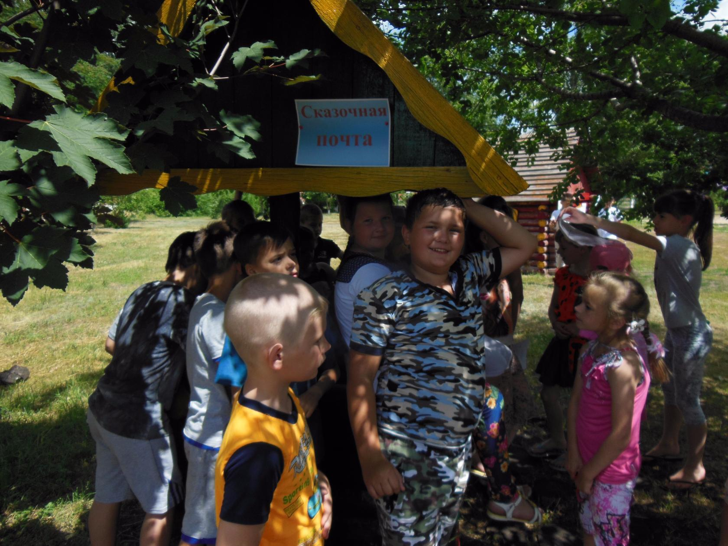
Конкурс «По следам сказочных героев»

Slide 9
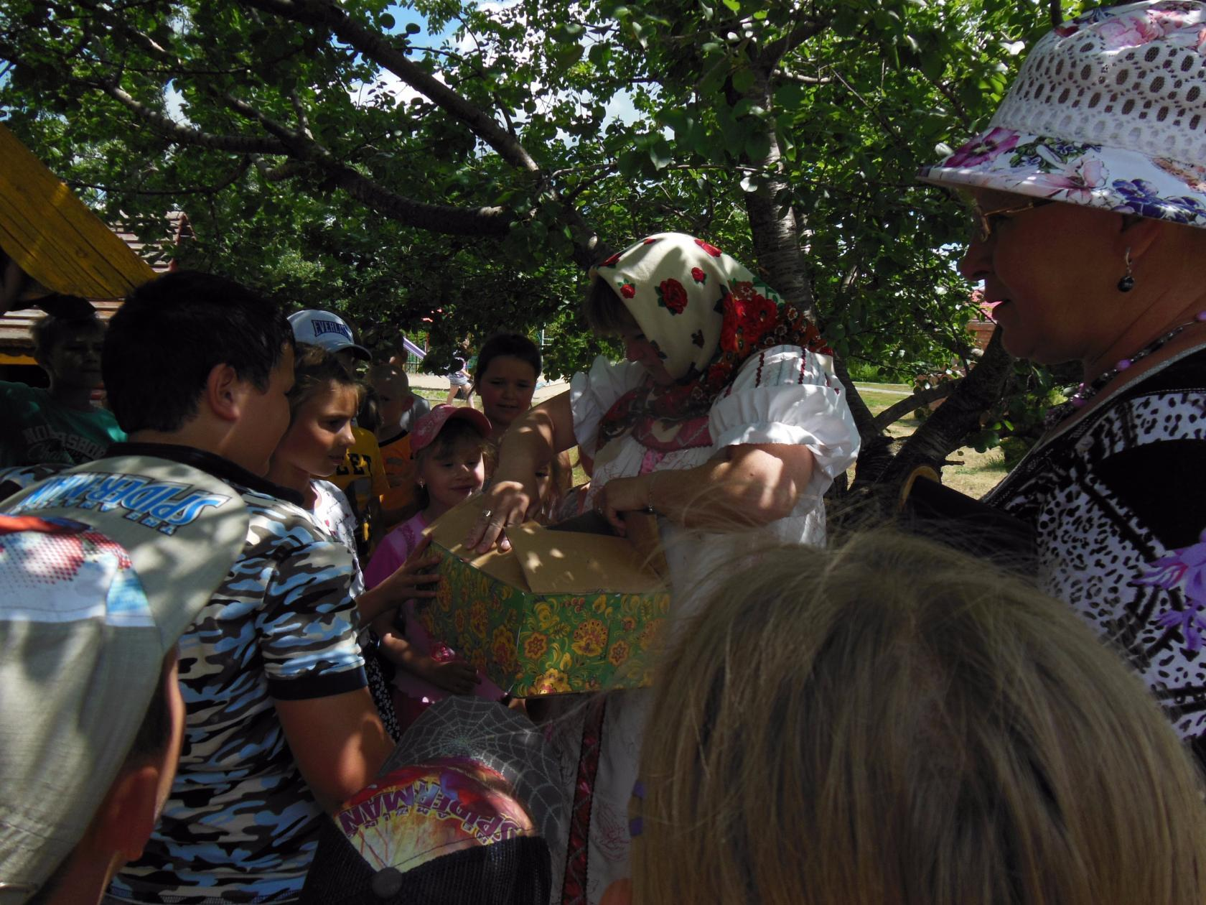

Slide 10
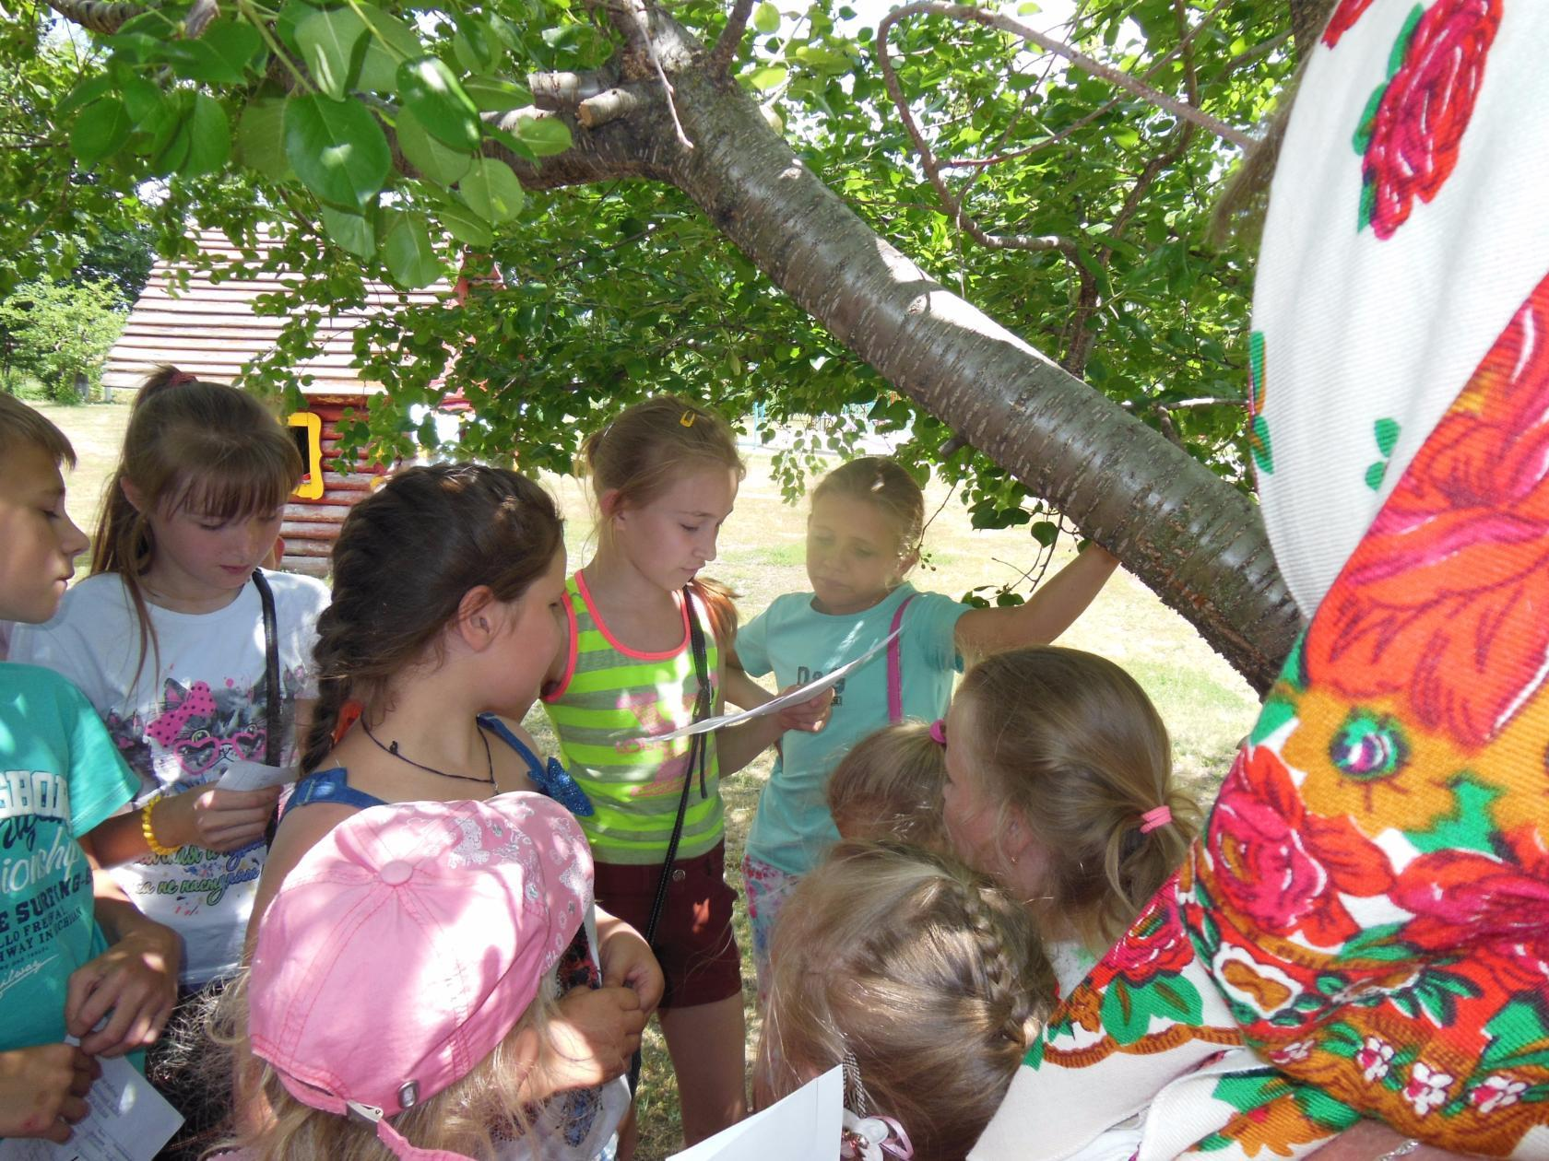

Slide 11
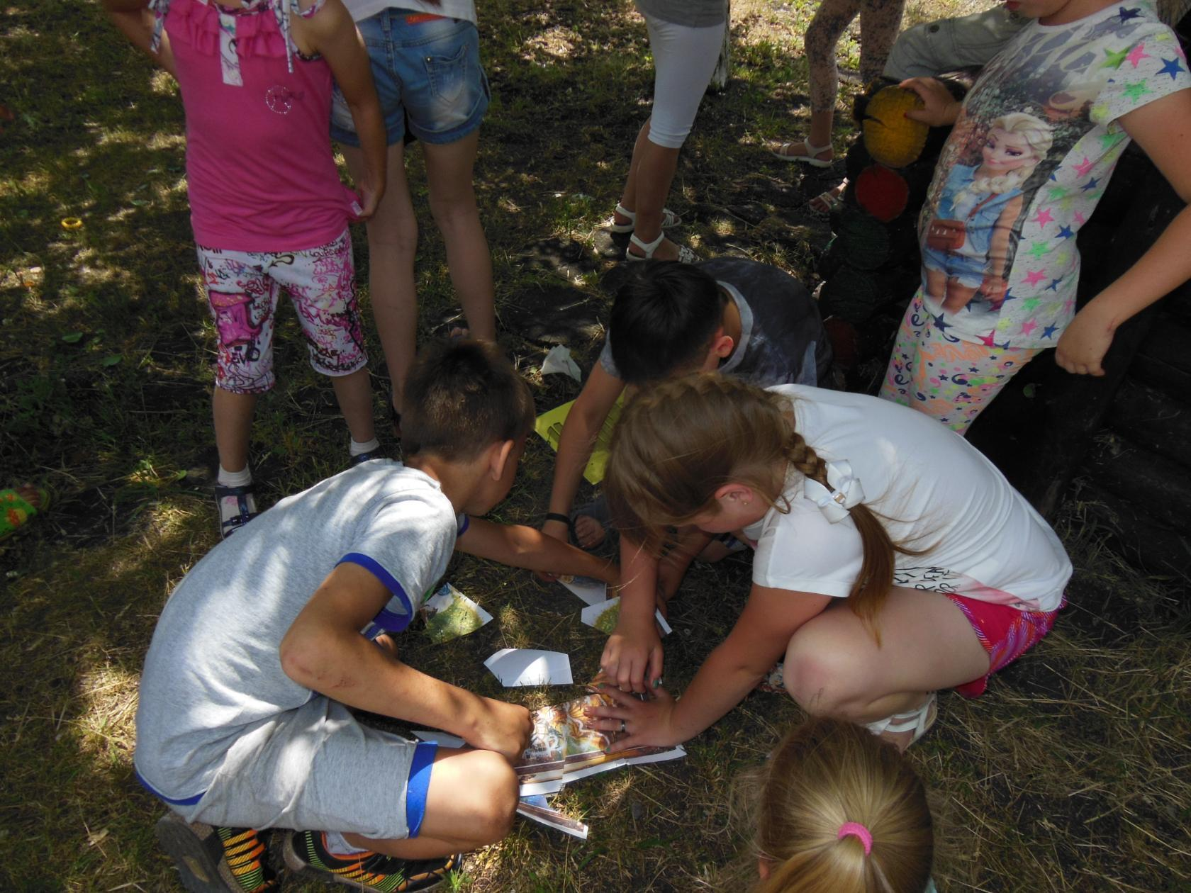

Slide 12
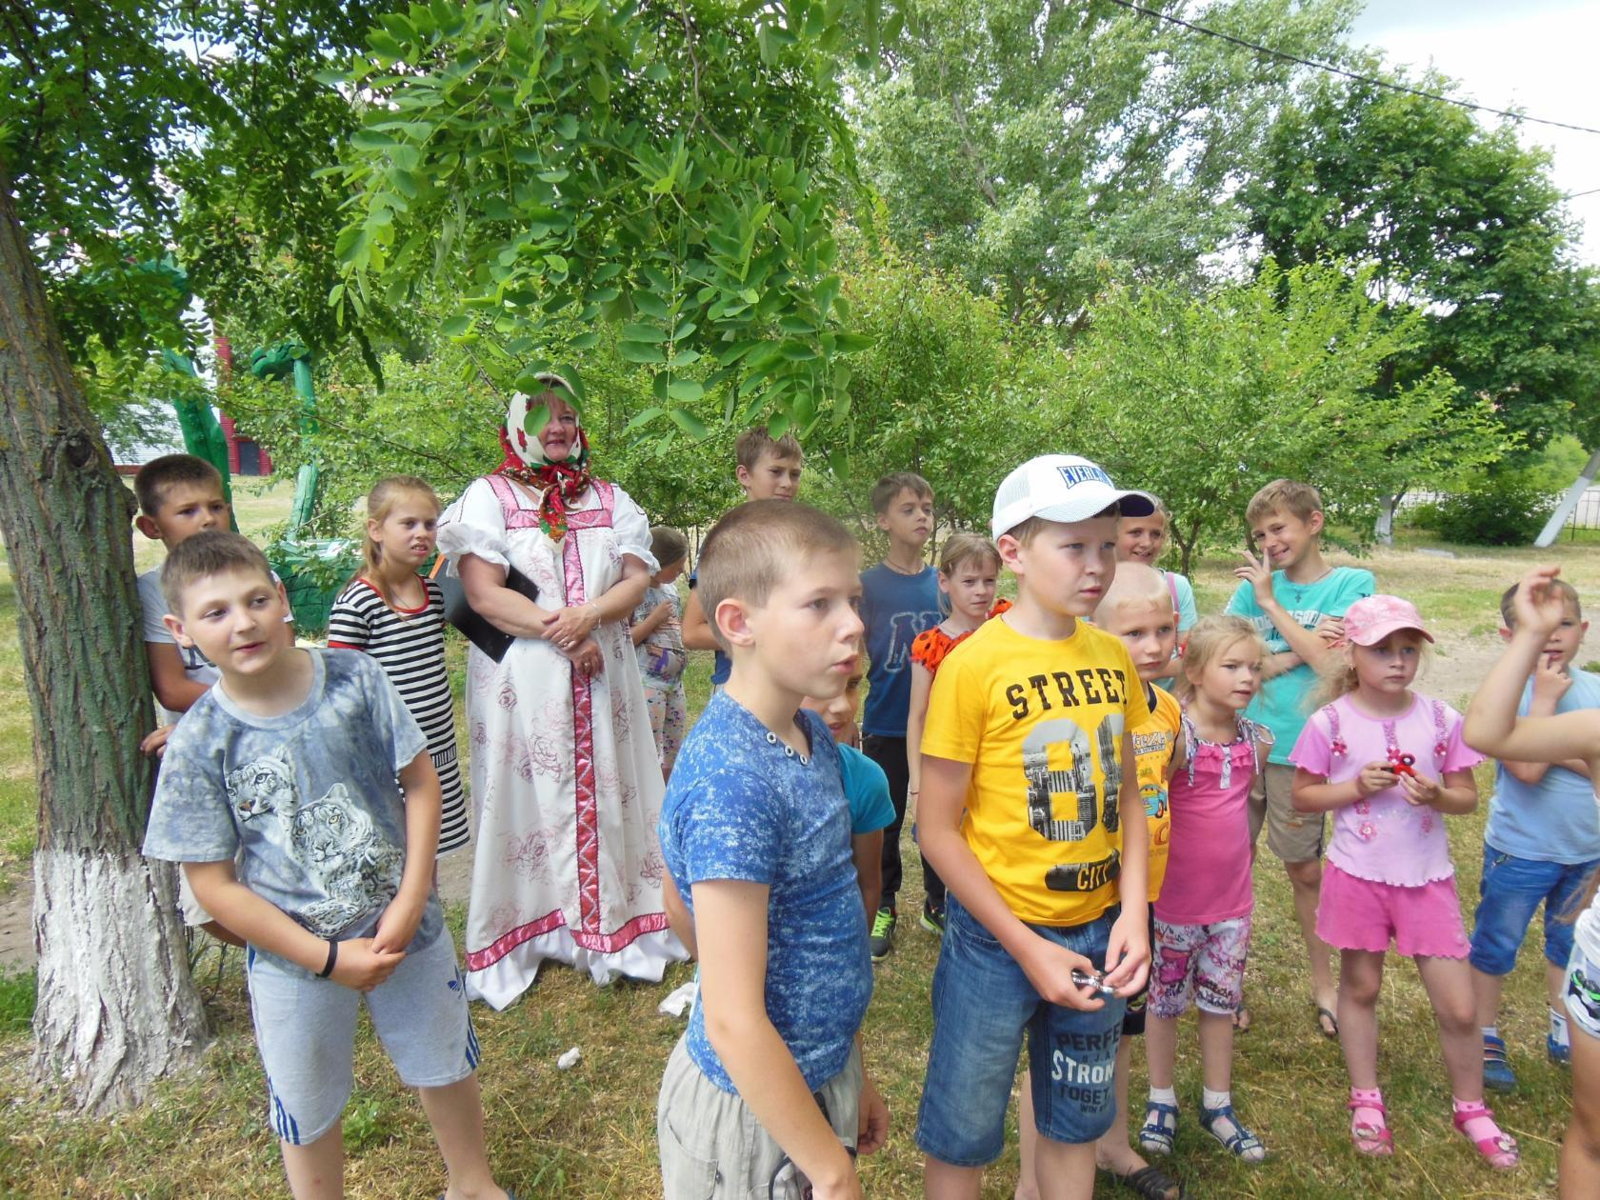
Спортивные соревнования

Slide 13
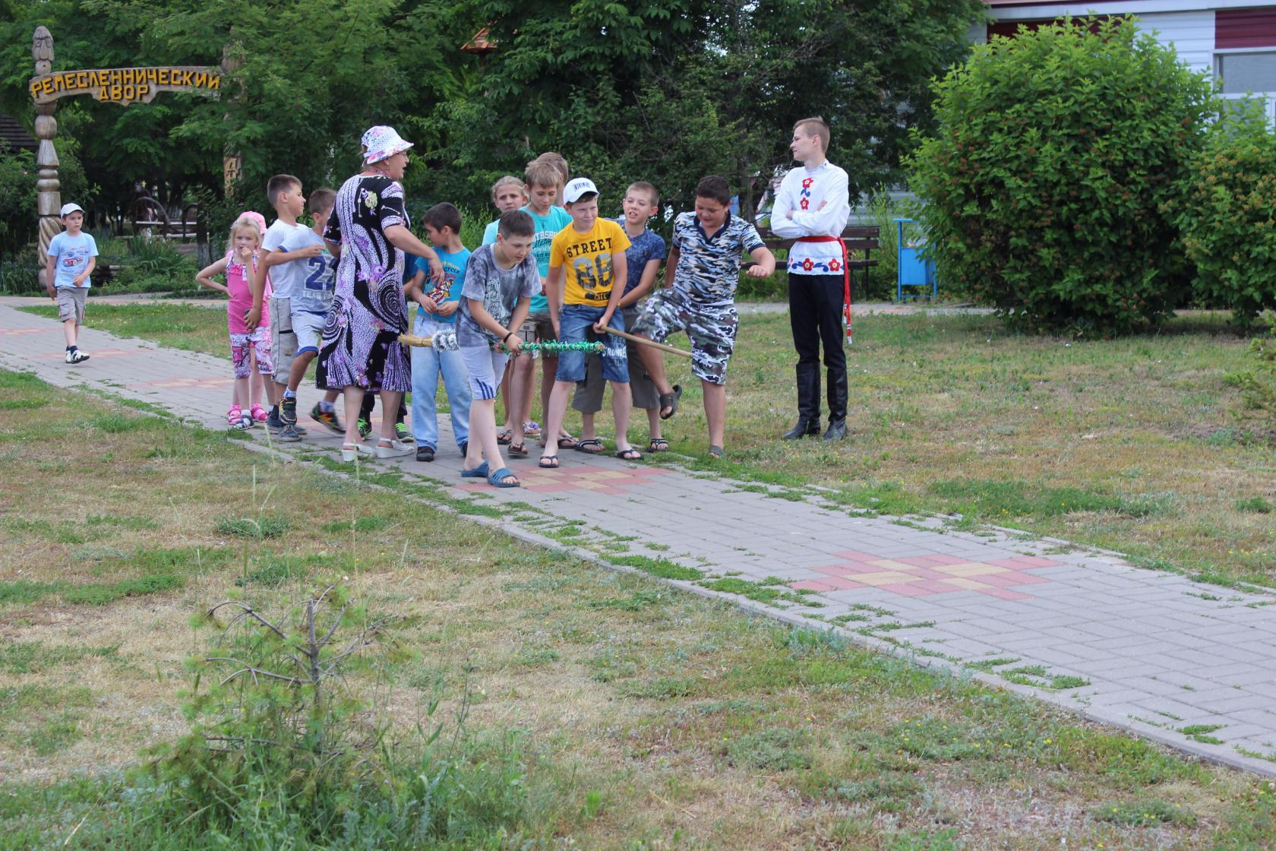

Slide 14
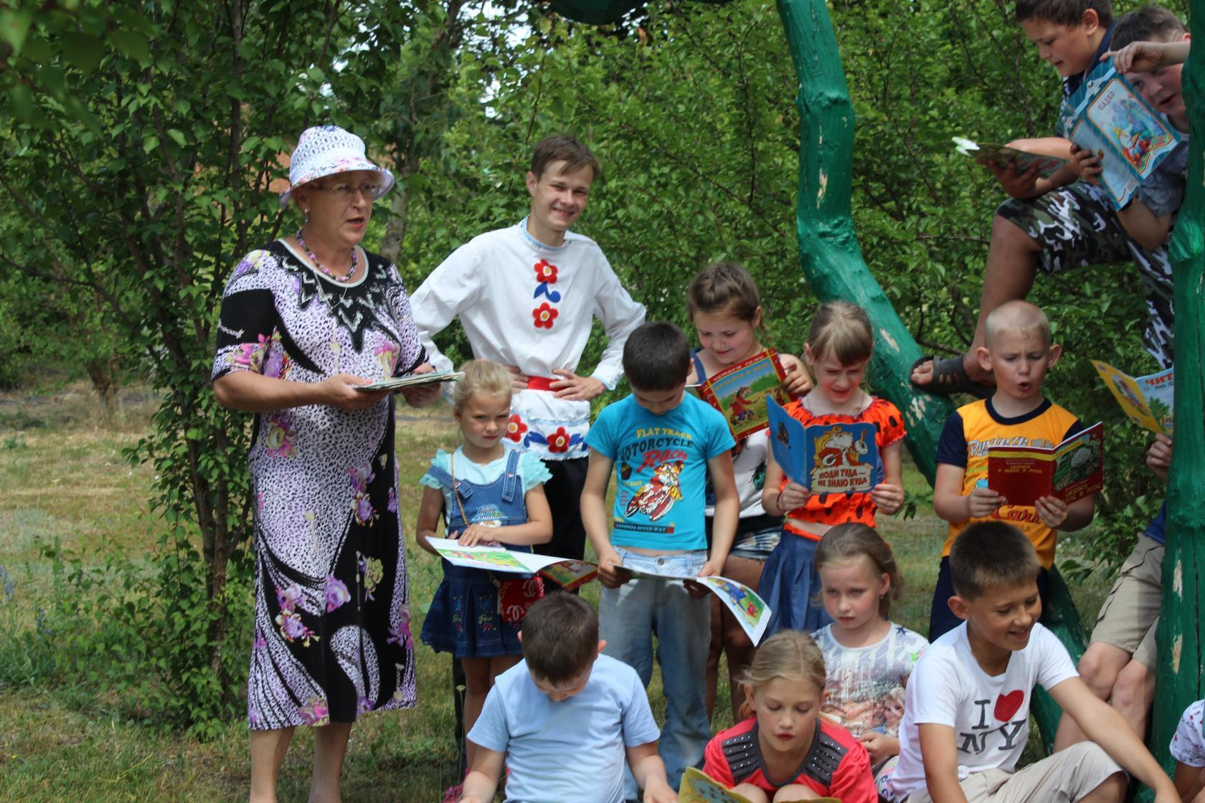
Познавательная лекция «Маленькая дверь в большой мир»

Slide 15
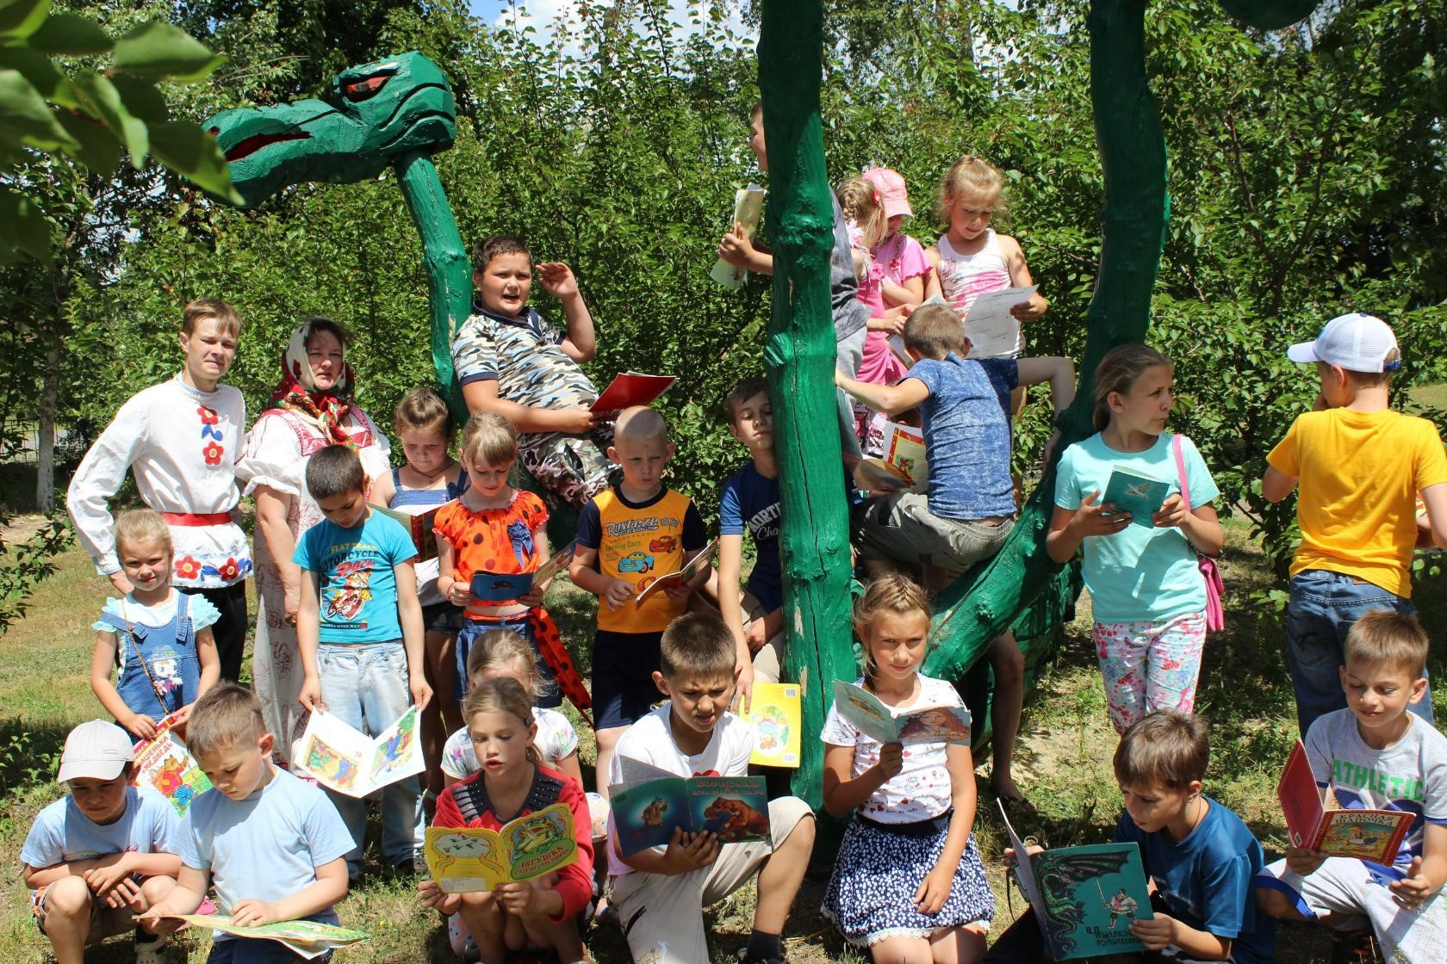

Slide 16
Взрослые дети, давно ставшие родителями сами, глубоко в душе несут надежду на то, что в любых жизненных ситуациях они всегда получат утешение и помощь под родительским кровом. Однако лишь родители, состоявшиеся, реализовавшие себя как личности, живущие собственной полнокровной жизнью, смогут долгие годы быть нравственной опорой своих детей, незаменимыми и душевно близкими людьми.

